Slide 1
¡Conseguiste una entrevista!
¿Y ahora qué?
Cómo prepararse para el éxito en la entrevista

Slide 2

¿Qué se necesita para garantizar un proceso de entrevista sin problemas?
Este taller contendrá 3 segmentos centrados en:
Resumen
Elaboración de un plan
Recopilación de información
Cuenta regresiva de 24 horas

Slide 3



Paso 1: Elaborar un plan
¿Cuando?
¿ Donde?
¿Qué vestir?

Slide 4
Elaborar un plan: ¿Cuándo?
¿Cuándo es tu entrevista?
¿Tienes otras responsabilidades durante ese tiempo?
  Trabajo: Busca a alguien que cubra tu turno o habla con tu supervisor.
  Cuidado de niños: Organiza que otra persona cuide a los niños a tu cargo.

Slide 5
Elaborar un plan: ¿Dónde?
¿Dónde será tu entrevista?
Si es presencial:
  ¿Cómo llegarás?
  Si conduces, ¿hay estacionamiento disponible?
  ¿Se puede acceder mediante CTA?
  ¿Se puede coordinar el transporte de otra persona?
Si es virtual:
  ¿Qué tecnología se requiere?
  Ya sea teléfono, computadora, etc., ¿tienes acceso a ella?

Slide 6
Elaboración de un plan: ¿Qué vestir?
¿Qué planeas usar?
Si ya tienes el atuendo:
  Asegúrate de que esté listo para el día de la entrevista.
Si necesitas conseguir un atuendo:
  Consulta los recursos de ropa de Cara.

Slide 7

Recopilación de Información
Paso 2

Slide 8


¡No entres en pánico!

Slide 9

Investigación de antecedentes
¿Revise el sitio web de la empresa/organización, incluyendo sus valores, misión, afiliaciones, etc.
Revise el equipo directivo de la empresa/organización.
  ¿Quién le entrevista?
Revise sitios web de reseñas de empleadores (por ejemplo, Glassdoor).

Slide 10

¡Conócete a ti mismo!
Cuéntame un poco sobre ti?
Fortalezas
  ¿Qué haces bien?
  ¿Qué tienes para ofrecer?
Espacio para crecer
  Sé humilde, pero seguro.
  La honestidad es la mejor política.
  ¡Todos tenemos espacio para crecer!
Valores
  ¿Qué es importante para ti?
  ¿Tus valores se alinean con los de la empresa u organización?
¿Cuál es tu experiencia?
  ¡Sé una ESTRELLA (STAR)!

Slide 11

La técnica STAR (estrella)
Situación: Describe la situación o evento que enfrentaste en la escuela, el trabajo o la vida.
Tarea: ¿Cuál fue la tarea que tuviste que completar?
Acción: ¿Qué hiciste para lograr esta tarea? ¡Sé específico!
Respuesta: ¿Cuáles fueron los resultados de completar esta tarea?

Slide 12


¡Sé tú mismo!

Slide 13

Paso 3
Cuenta regresiva de 24 horas

Slide 14


Paso 3: Cuenta regresiva de 24 horas
1
Consejos de bienestar
2 Configuración de la entrevista
3
Manejar la ansiedad

Slide 15

Cuenta regresiva de 24 horas
Consejos de bienestar
1
Duerma de 7 a 8 horas si es posible la noche anterior.
Empiece el día con alimentos energizantes y comidas equilibradas.
Hidrátese con agua y evite el exceso de cafeína.

Slide 16

Cuenta regresiva de 24 horas
2 Configuración de la entrevista
Crea un espacio virtual para la entrevista.
      Elimina las distracciones.
  Fondo apropiado.
  Iluminación adecuada.
  Artículos útiles cerca.

Slide 17

Cuenta regresiva de 24 horas
3
Manejar la ansiedad
Afirmaciones
Respiración rítmica
5-4-3-2-1 Conexión a tierra
Desfusión cognitiva

Slide 18
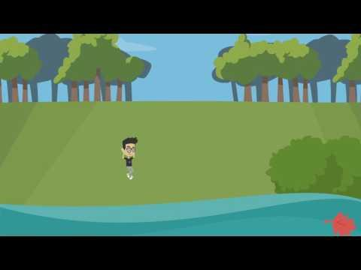
Cuenta regresiva de 24 horas
3
Manejar la ansiedad

Slide 19
¡Buena suerte!

